Slide 1
Неотложная ПОМОЩЬ при проведении реанимационных мероприятий при экстремальных воздействиях
Министерство здравоохранения Республики Мордовия
Государственное автономное образовательное учреждение дополнительного профессионального образования
Республики Мордовия
«Мордовский республиканский центр повышения квалификации специалистов здравоохранения»
Преподаватель высшей категории
Ефремова Наталья Ивановна

Slide 2
План
Неотложная помощь при отморожениях и ожогах.
Утопление, удушение, электротравма, «крашт» - синдром: особенности в проведении спасательных и реанимационных мероприятий.

Slide 3
Отморожение
Повреждение тканей в результате воздействия низкой температуры

Slide 4
Периоды отморожения
Дореактивный
Реактивный
ранний (до 5 суток)
поздний (свыше 5 суток)
боли исчезают, а затем всякая чувствительность
чувство холода, сменяющееся онемением;

Slide 5
Признак | I степень | I I степень | III степень | IV степень
Глубина поражения | Обратимые расстройства кровообращения | омертвение поверхностных слоев кожи | к омертвению всех слоев кожи и мягких тканей на различную глубину | омертвение всех слоев, в том числе и кости
Кожа | бледной окраски, несколько отечная | багрово-синяя окраска, пузыри, наполненные прозрачной или белого цвета жидкостью. | пузыри, наполненные жидкостью темно-красного и темно-бурого цвета, влажная гангрена | пузыри, наполненными черной жидкостью; кожа холодная ; мумификация
Общие явления | Не изменено | повышение температуры тела, озноб, плохой аппетит и сон | Потрясающие ознобы и поты, значительное ухудшение самочувствия, апатия к окружающему | Состояние очень тяжелое
Чувствительность | резко снижена или полностью отсутствует | резко снижена или полностью отсутствует | онемение, но больной страдает от боли
Длительность | Несколько дней | 15 -30 дней |  | 1,5 – 2 мес
Остаточные явления | шелушение и зуд; чувствительность к холоду повышена | Рубцов нет, чувствительность снижена | Рубцы | Ампутация конечности

Slide 6
Первая помощь в скрытую фазу отморожения
Общее согревание
Горячее питье
Теплое помещение
Местно
Снять кольца, браслеты
Теплоизолирующая повязка
Медикаментозная терапия
Обезболивание
Улучшение микроциркуляции: реополиглюкин, гепарин, дротаверин
Неподвижность конечностей

Slide 7
Первая помощь в реактивную фазу
Асептическая повязка
Обезболивание – 50% р-р анальгина 2-4 мл в/м

Slide 8
Показания к госпитализации
Детский возраст
Большая глубина и область поражения

Slide 9
ОЖОГИ
Повреждение тканей, возникающее под действием высокой температуры, электрического тока, кислот, щелочей или ионизирующего излучения

Slide 10
Классификация по этиологии
Ожоги
Термические
Электрические
Химические
Лучевые

Slide 11
Идентификация агрессивного реагента, вызвавшего химический ожог
Признак | Концентрированная щелочь и перекись водорода | Концентрированная кислота
 |  | Серная | Соляная |  | Азотная
Вид некроза, струпа | Мягкий, влажный | Плотный, сухой (коагуляционный)
Цвет струпа | Грязно - белый | Темно - коричневый | Серовато - белый | Светло - коричневый

Slide 12
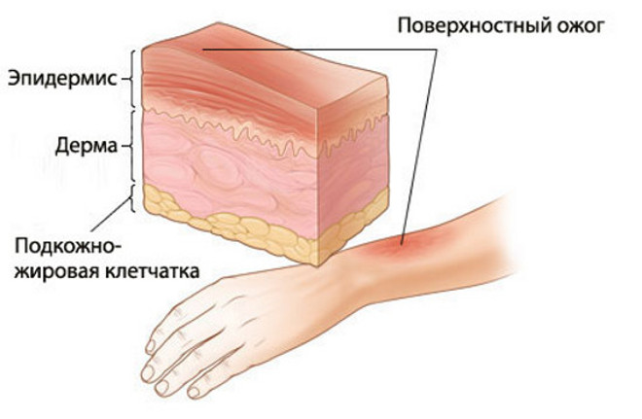
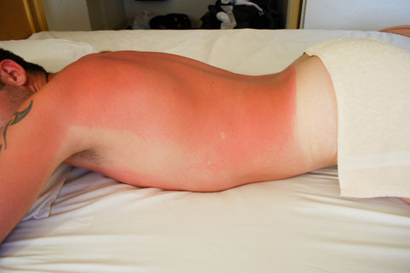
Ожог первой степени

Slide 13
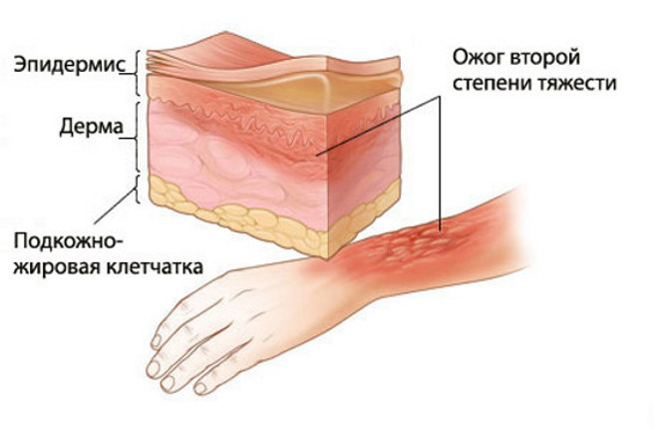
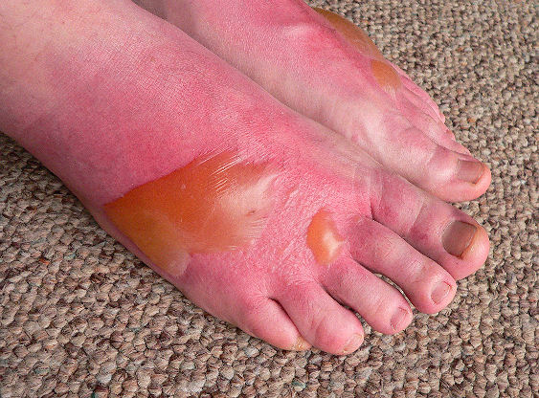
Ожог II степени

Slide 14
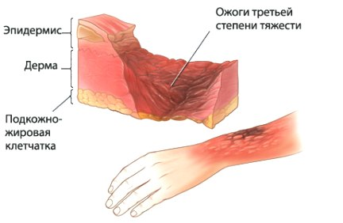
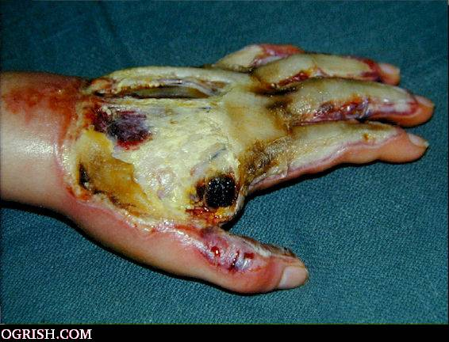
Ожог III степени

Slide 15
Неотложная помощь
Прекращение действия повреждающего фактора, снять кольца, браслеты
Быстрое охлаждение раны, обработка противоожоговым аэрозолем
Контроль за дыханием
Оксигенотерапия
Трахеотомия, коникотомия
Обезболивание
Противоожоговая повязка с анестетиками
Выбор препарата зависит от выраженности болевого синдрома

Slide 16
Ожог IV степени
Некроз тканей
Темно – коричневый плотный струп
Обугливание
Отсутствие всех видов чувствительности

Slide 17
Воздействие тока на человека
Электрические удары и травмы
Биологическое
Химическое
Механическое
Ожоги
Комбинирован
ные

Slide 18
Факторы, влияющие на исход
Сопротивление тела
Значение тока
Индивидуальные особенности организма
Продолжительность воздействия тока
Напряжение тока
Параметры внешней среды
Род и частота тока
Путь прохождения тока

Slide 19
Электрический знак, возникший при поражении молнией

Slide 20
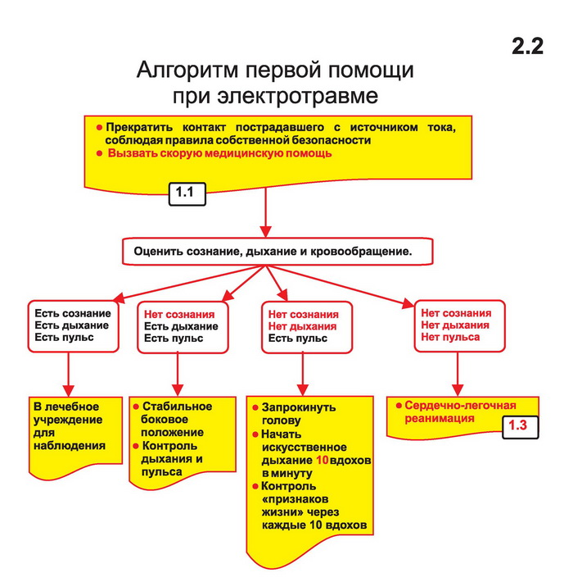

Slide 21
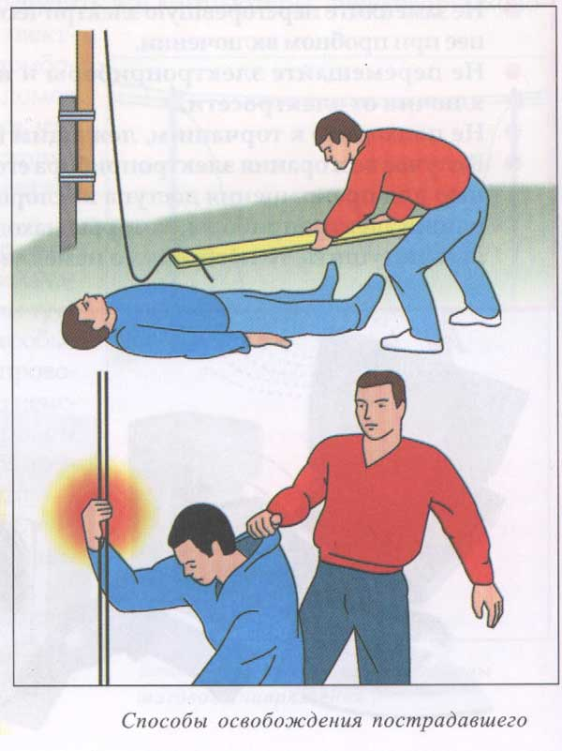

Slide 22
Литература
Справочник фельдшера.- М.: Эксмо, 2010. – 1020с.
Суворов А.В. Основы диагностики и терапии неотложных состояний: руководство для врачей/ А.В.Суворов, К.А Свешников, Д.Б.Якушев.- Н.Новгород: Издательство Нижегородской государственной медицинской академии, 2010. – 400 с.; ил.

